Slide 1
GLYCOGENOLYSE ET GLYCOGENOGENESE
M.E.H. CHERIFI

Slide 2
INTRODUCTION
Principale réserve de glucose dans l’organisme
190 g de glycogène dans le foie , un peu moins dans le muscle
Les maladies touchant au métabolisme glucidique sont appelées GLYCOGENOSES

Slide 3
GLYCOGENOLYSE
Dégradation du glycogène de réserve sous l’action d’enzymes spécifiques dans un but énergétique ou de corriger une éventuelle hypoglycémie
LES ENZYMES DE LA GLYCOGENOLYSES
3 systèmes enzymatiques sont impliqués:
Les phosphorylases
Amylo 1-4 1-4 glucane transférase
enzyme débranchant ou amylo 1-6 glucosidase

Slide 4
GLYCOGENOLYSE
Les phosphorylases
Réalisent la coupure phosphorolytique des liaisons α 1- 4 du glycogène, au niveau des extrémités non réductrices, en libérant le G1P

Slide 5
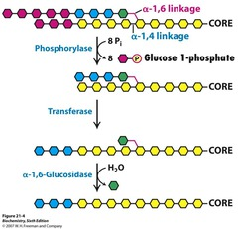
GLYCOGENOLYSE
Les phosphorylases agissent en périphérie de la molécule et subissent un empêchement stérique au voisinage des liaisons 1-6

Slide 6
GLYCOGENOLYSE
Les phosphorylases sont donc les enzymes fondamentales de la glycogénolyse.
Il existe deux principales phosphorylases:
PHOSPHORYLASE MUSCULAIRE
PHOSPHORYLASE HEPATIQUE
Entre les deux phosphorylases tout est différent: la structure, le contrôle génétique, et le mode de régulation

Slide 7
GLYCOGENOLYSE
Phosphorylase musculaire
Dégradation du glycogène
Active (a)
P
P
P
P
4 ADP
Adrénaline
(AMPc)
Phosphatase
Kinase
4 ATP
Inactive (b)
Contraction musculaire
Remarque
La phosphorylase hépatique est plus petite ; la forme active ne contient qu’un seul phosphore, contrôlée par le glucagon et adrénaline
Ca++

Slide 8
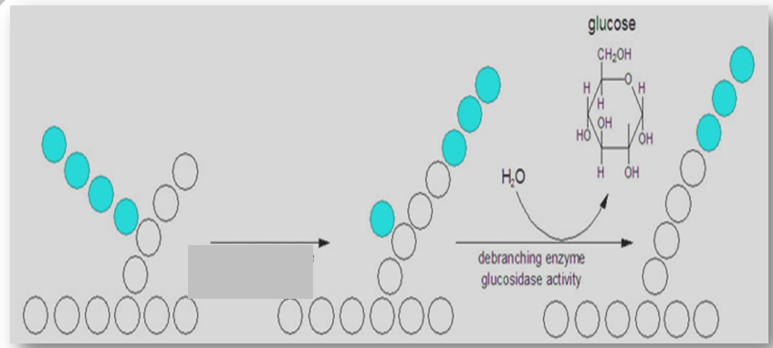
GLYCOGENOLYSE
Glucanne
transférase
Enzyme débranchant
La phosphorylase est inactive devant un branchement et donc intervention de deux autres enzymes: la glucanne transférase et l’enzyme débranchant

Slide 9
GLYCOGENOGENESE
C’est la synthèse enzymatique du glycogène par addition de molécules de glucose.
L’obtention de structure arborescente nécessite deux types d’enzymes:
GLYCOGENE SYNTHETASE ( 1-4)
ENZYME BRANCHANT (1-6)

Slide 10
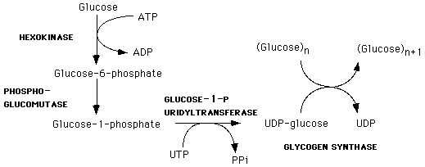
GLYCOGENOGENESE
Glycogène Synthétase
Cette enzyme permet le transfert d’un résidu glycosyl porté par l’UDP sur une amorce de glycogène.

Slide 11
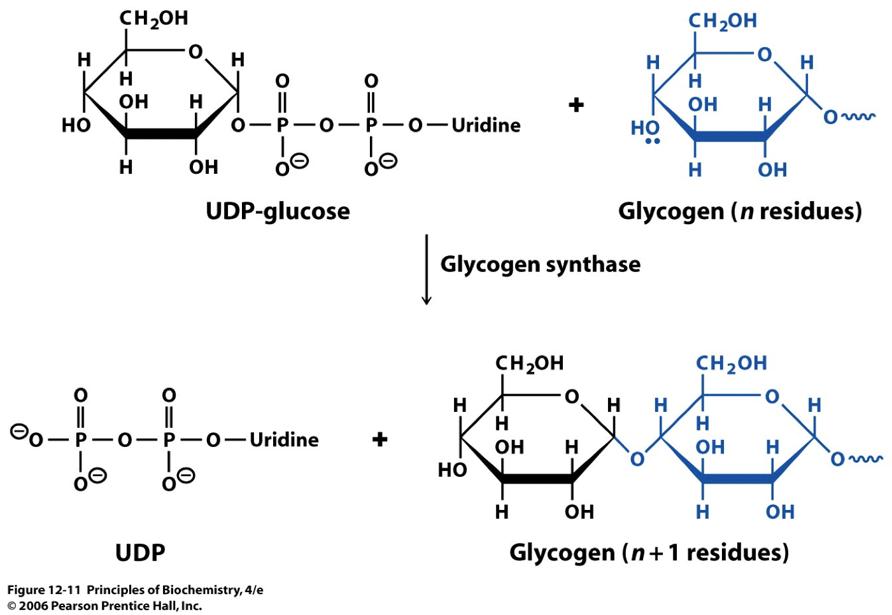
GLYCOGENOGENESE
L’enzyme a une très faible affinité aux amorces courtes

Slide 12
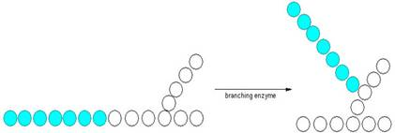
GLYCOGENOGENESE
Enzyme branchant
Elle favorise le remaniement moléculaire un l’intérieur de la molécule en formation.
Enzyme branchant

Slide 13
Régulation de la glycogénolyse et de la glycogénogenèse
Adrénaline + glucagon
+ glycogénolyse
(foie et muscle)
(Foie)
Glycogène Synthase (b) Phosphorylase (a)
(Inactive) (active)
P
P
Kinase
Kinase
Phosphatase -1
Glycogène Synthase (a) Phosphorylase (b)
+ glycogénogenèse
INSULINE

Slide 14
CONCLUSION
La glycogénogenèse n’est pas la voie inverse de la glycogénolyse ;
A l’inverse du glycogène musculaire , le glycogène hépatique est une source de glucose pour toutes les cellules de l’organisme;
Le muscle ne peut en aucun cas libéré du glucose en raison de l’absence de la glucose 6 phosphatase;
Certains déficits enzymatiques en rapport avec ce métabolisme sont à l’origine des glycogénoses (maladies du glycogène hépatique et musculaire)

Slide 15
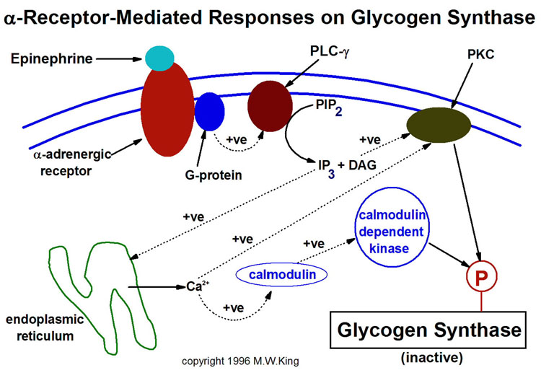
En savoir plus

